Slide 1
Utiliser le support technique

Slide 2
Objectifs
A la fin de ce chapitre, vous pourrez :
  utiliser l'outil Support Workbench d'Enterprise Manager
  utiliser le support technique Oracle
  rechercher des informations sur le site My Oracle Support
  soumettre des "Service Requests" (SR)
  gérer les patches
    appliquer un patch
    mettre un patch en zone temporaire
Notes:
Oracle Database 11g : Administration Workshop I 18 - <number>

Slide 3







Utiliser l'outil Support Workbench
1
Afficher les alertes
d'erreur critique dans
Enterprise Manager
7
Fermer les
incidents
2
Afficher des
détails sur les
problèmes
6
Effectuer le suivi
de la "Service
Request" et implémenter
les solutions
Collecter des
informations
de diagnostic
supplémentaires
3
4
Préparer les données
de diagnostic et les
envoyer au support
technique Oracle
Créer une
"Service Request"
5
Notes:
Utiliser l'outil Support Workbench
Enterprise Manager fournit un outil Support Workbench qui permet d'étudier, de signaler et (dans certains cas) de résoudre un problème en procédant de la manière suivante :
1. Dans Enterprise Manager, utilisez la page d'accueil de la base de données pour consulter les alertes d'erreur critique. Sélectionnez une alerte pour en afficher le détail.
2. Analysez le problème et affichez la liste de tous les incidents connexes qui ont été enregistrés. Affichez les résultats des vérifications qui ont été exécutées automatiquement.
3. (Facultatif) Exécutez des vérifications supplémentaires et appelez SQL Test Case Builder pour collecter toutes les données utiles relatives à un problème SQL spécifique et les présenter de sorte que le support technique Oracle puisse reproduire ce problème.
4. Créez une "Service Request" (SR) sur le site My Oracle Support et notez (éventuellement) son numéro ainsi que les informations relatives au problème.
5. Appelez Incident Packaging Service pour préparer un package de toutes les données de diagnostic collectées sur le problème et exportez (éventuellement) ces données vers le support technique Oracle. Vous avez la possibilité de modifier ces données pour supprimer des informations confidentielles avant de les charger.
6. Vous pouvez tenir à jour un journal de suivi de la SR dans Support Workbench. Exécutez les fonctions de conseil (advisors) Oracle pour réparer les erreurs SQL ou les données endommagées.
7. Modifiez le statut d'un ou de plusieurs incidents, voire de tous les incidents, pour fermer le problème.

Slide 4
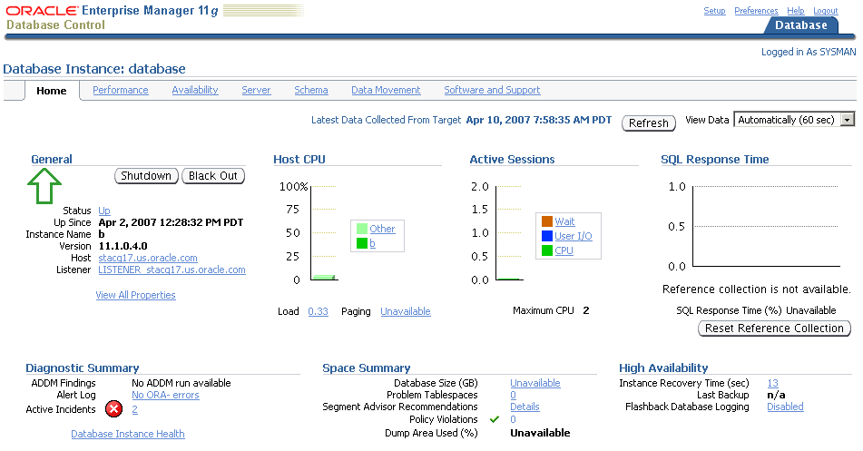
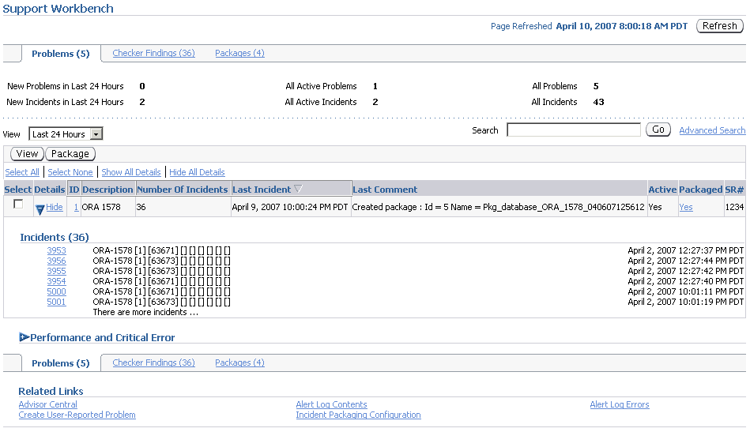
Afficher les alertes d'erreur critique dans Enterprise Manager
Notes:
Afficher les alertes d'erreur critique dans Enterprise Manager
L'analyse des problèmes (erreurs critiques) commence par un examen des alertes dans la page d'accueil de la base de données, accessible depuis Enterprise Manager. Si des incidents sont survenus, cliquez sur le lien Active Incidents dans la section Diagnostic Summary de cette page d'accueil. Vous pouvez également utiliser la section Alerts pour rechercher les alertes critiques signalées en tant que telles.
Lorsque vous cliquez sur le lien Active Incidents, vous accédez à la page Support Workbench dans laquelle vous pouvez extraire des informations détaillées sur tous les problèmes et sur les incidents correspondants. A partir de là, vous pouvez également extraire les résultats du vérificateur Health Monitor et les packages créés.
Remarque : Les tâches décrites dans cette section sont toutes effectuées dans Enterprise Manager. Vous pouvez, toutefois, les exécuter à l'aide de l'outil en mode ligne de commande ADRCI. Pour plus d'informations sur cet utilitaire, reportez-vous au manuel Oracle Database Utilities.

Slide 5
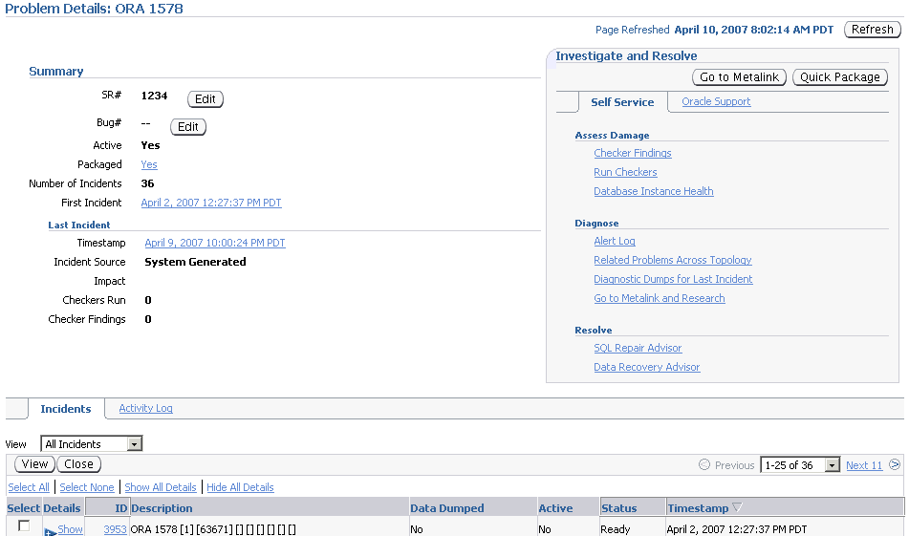
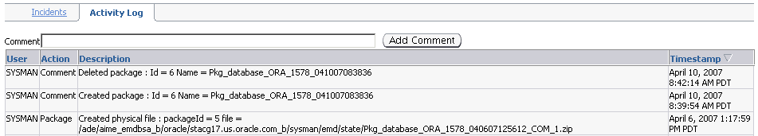
Afficher des détails sur les problèmes
Notes:
Afficher des détails sur les problèmes
Dans la section Problems de la page Support Workbench, cliquez sur l'ID du problème que vous souhaitez étudier. Vous accédez ainsi à la page Problem Details correspondante.
Cette page affiche tous les incidents liés au problème que vous avez sélectionné. Vous pouvez associer à ce problème un numéro de bug et de "Service Request" fourni par My Oracle Support. Dans la section "Investigate and Resolve", vous avez accès à un onglet Self Service qui vous permet d'entreprendre les actions appropriées pour résoudre le problème. Dans la même section, l'onglet Oracle Support vous redirige directement vers le site My Oracle Support.
L'onglet Activity Log affiche les opérations générées par le système qui ont été exécutées sur le problème. Il vous permet d'ajouter des commentaires personnels lors de l'analyse du problème.
Dans l'onglet Incidents, vous pouvez cliquer sur l'ID d'un incident associé pour accéder à la page Incident Details correspondante.

Slide 6
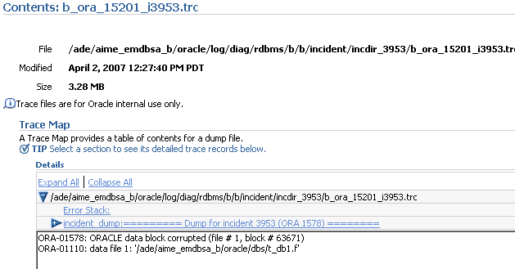
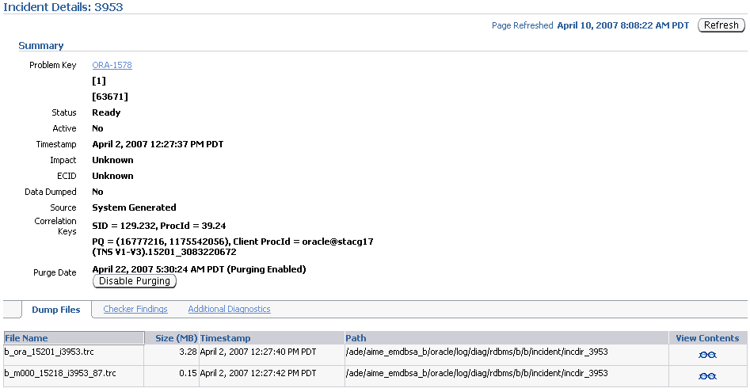
Afficher des détails sur les incidents :
Fichiers dump
Notes:
Afficher des détails sur les incidents : Fichiers dump
Lorsque vous accédez à la page Incident Details, l'onglet Dump Files répertorie tous les fichiers dump correspondants. Vous pouvez alors cliquer sur l'icône représentant des lunettes pour afficher le contenu d'un fichier dump particulier et ses diverses sections.

Slide 7
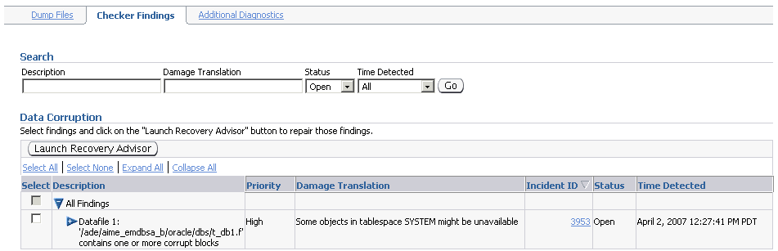
Afficher des détails sur les incidents :
Résultats des vérifications
Notes:
Afficher des détails sur les incidents : Résultats des vérifications
Dans la page Incident Details, cliquez sur Checker Findings pour afficher l'onglet Checker Findings. Cette page affiche les résultats des vérifications d'intégrité de la base effectuées automatiquement lors de la détection de l'erreur critique. Vous pouvez, en principe, sélectionner un ou plusieurs résultats et appeler une fonction de conseil (advisor) pour résoudre le problème.

Slide 8
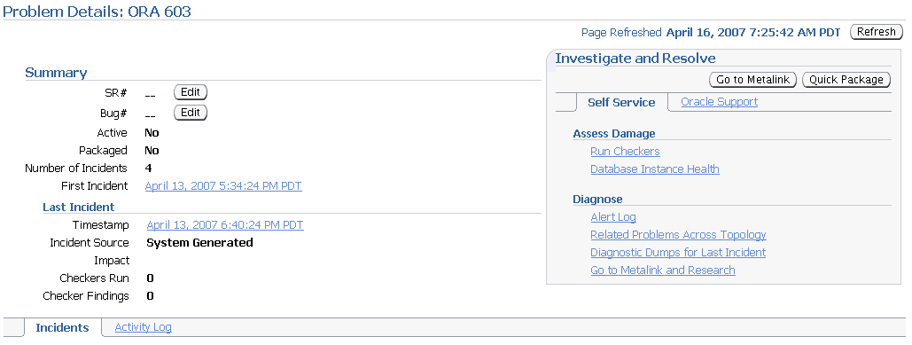
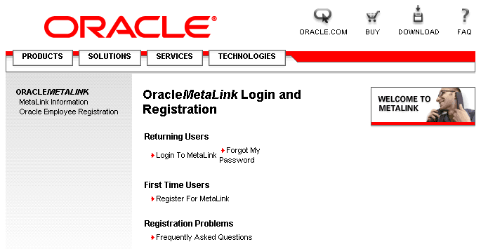
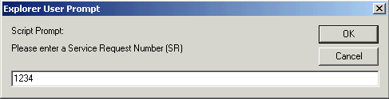
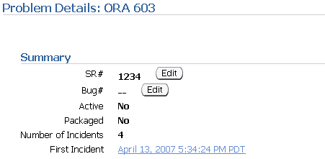
Créer une "Service Request" (SR)
Notes:
Créer une "Service Request" (SR)
Avant de collecter et de charger les informations de diagnostic relatives à un problème vers le support technique Oracle, vous devez créer une "Service Request" (SR). Pour ce faire, vous devez d'abord accéder au site My Oracle Support. Ce site est accessible à partir de la page Problem Details, en cliquant sur le bouton Go to My Oracle Support dans la section Investigate and Resolve. Une fois sur My Oracle Support, connectez-vous et créez une SR en suivant la procédure habituelle.
Une fois la SR créée et envoyée, vous avez la possibilité d'y accéder à nouveau pour consulter votre problème au besoin.
Dans la section Summary, cliquez sur le bouton Edit en regard du champ SR#. Dans la fenêtre qui apparaît, entrez le numéro de SR et cliquez sur OK.

Slide 9
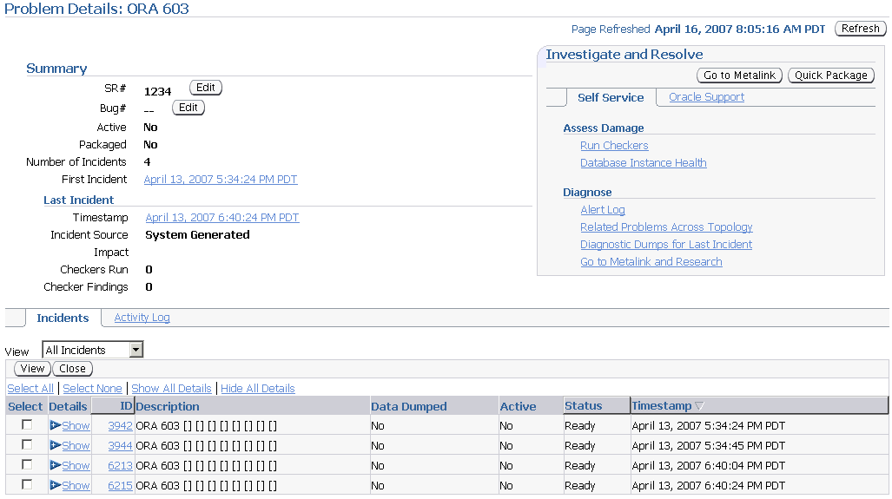
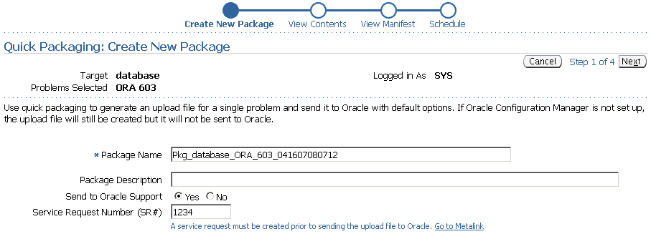
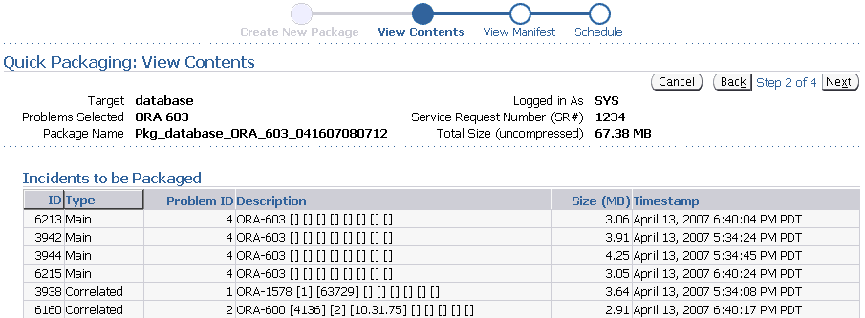
Préparer les données de diagnostic et les envoyer au support technique Oracle
Notes:
Préparer les données de diagnostic et les envoyer au support technique Oracle
Support Workbench fournit deux méthodes pour créer et charger les informations relatives aux incidents : une méthode rapide, Quick Packaging, et une méthode avancée, Advanced Packaging. L'exemple présenté dans la diapositive ci-dessus illustre la méthode Quick Packaging.
Cette méthode est plus automatisée et comprend un minimum d'étapes. Sélectionnez un problème spécifique, indiquez le nom et la description d'un package d'incidents, puis planifiez le chargement de ce package (immédiatement ou à une date et une heure données). Support Workbench place automatiquement les données de diagnostic relatives au problème dans le package de l'incident, puis finalise ce dernier, crée le fichier ZIP et le charge. Cette méthode ne vous permet pas d'ajouter, de modifier ou de supprimer des fichiers du package d'incidents, ni d'ajouter d'autres données de diagnostic telles que des scénarios de test SQL.
Pour préparer les données de diagnostic et les envoyer au support technique Oracle :
1. Dans la page Problem Details, ouvrez la section Investigate and Resolve et cliquez sur Quick Package.
La page Create New Package de l'assistant Quick Packaging apparaît alors.
2. Entrez le nom et la description du package.
3. Entrez le numéro de "Service Request" qui identifie le problème.
4. Cliquez sur Next, puis continuez d'exécuter l'assistant Quick Packaging. Dans la page Review, cliquez sur Submit pour charger le package.

Slide 10
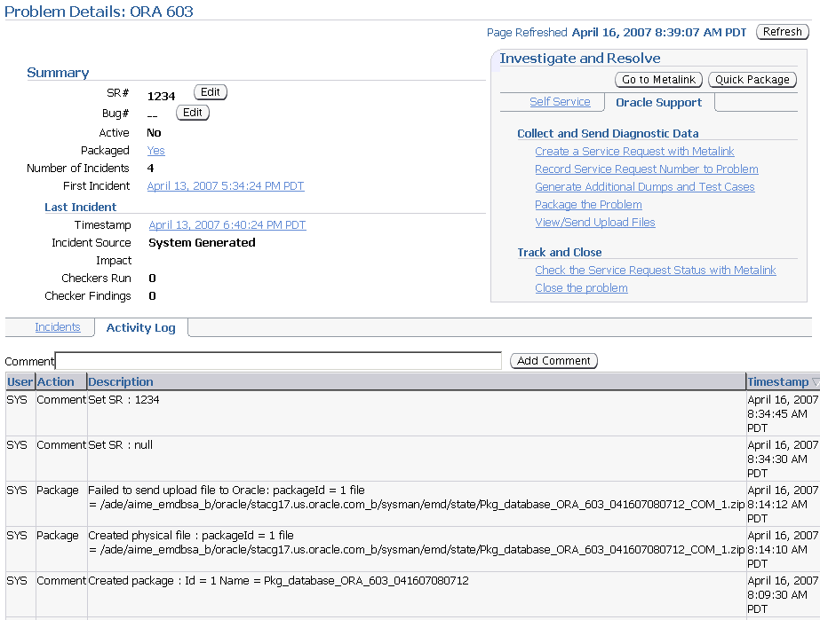
Effectuer le suivi de la "Service Request" (SR) et implémenter les solutions
Notes:
Effectuer le suivi de la "Service Request" (SR) et implémenter les solutions
Après avoir transmis les informations de diagnostic au support technique Oracle, vous pouvez effectuer diverses activités pour suivre le traitement de votre SR et implémenter les solutions proposées. Par exemple :
Ajoutez un numéro de bug Oracle aux informations décrivant le problème. Dans la page Problem Details, cliquez sur le bouton Edit en regard du libellé Bug#. Cette information est fournie à titre indicatif uniquement.
Ajoutez des commentaires au journal des activités du problème :
1. Accédez à la page Problem Details correspondant au problème.
2. Cliquez sur Activity Log pour afficher l'onglet Activity Log.
3. Entrez un commentaire dans le champ Comment, puis cliquez sur Add Comment.
Votre commentaire sera enregistré dans le journal des activités.
Répondez à une demande de renseignements complémentaires émanant du support technique Oracle. Votre interlocuteur du support technique peut vous fournir des instructions pour la collecte et le chargement de ce complément d'informations de diagnostic.

Slide 11
Effectuer le suivi de la "Service Request" (SR) et implémenter les solutions
Notes:
Effectuer le suivi de la "Service Request" (SR) et implémenter les solutions (suite)
A partir de la page Incident Details, vous pouvez exécuter une fonction de conseil (advisor) Oracle pour appliquer les solutions préconisées. Vous pouvez accéder à la fonction de conseil proposée en divers points du système :
Onglet Self-Service de la section "Investigate and Resolve" dans la page Problem Details
Onglet Checker Findings de la page Incident Details (diapositive ci-dessus)
Les fonctions de conseil disponibles pour résoudre les erreurs critiques sont les suivantes :
Data Recovery Advisor : Blocs endommagés, fichiers corrompus ou manquants, autres défaillances de données
SQL Repair Advisor : Erreurs concernant des instructions SQL

Slide 12
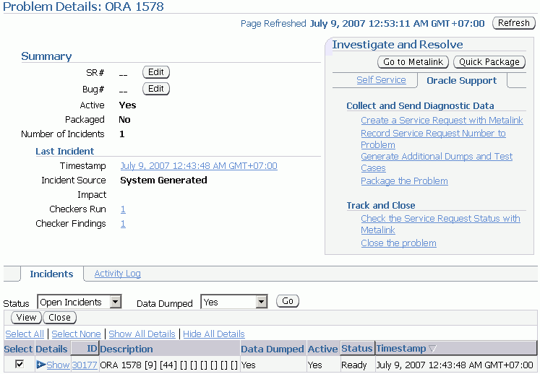


Fermer des incidents et des problèmes
Notes:
Fermer des incidents et des problèmes
Quand un incident n'est plus d'actualité, vous pouvez le fermer. Par défaut, les incidents fermés ne sont pas répertoriés dans la page Problem Details. Qu'ils soient fermés ou non, tous les incidents sont purgés au terme de 30 jours. Vous pouvez désactiver la purge d'un incident dans la page Incident Details.
Pour fermer des incidents :
1. Accédez à la page d'accueil de Support Workbench.
2. Sélectionnez le problème de votre choix et cliquez sur View.
La page Problem Details apparaît alors.
3. Sélectionnez les incidents à fermer, puis cliquez sur Close.
Une page de confirmation s'affiche.
4. Cliquez sur Yes dans la page Confirmation pour fermer l'incident.

Slide 13
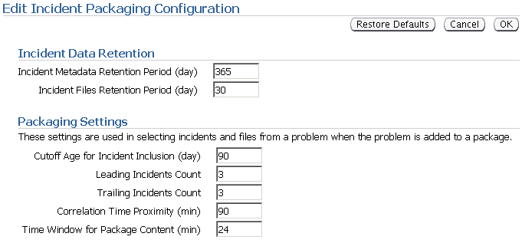
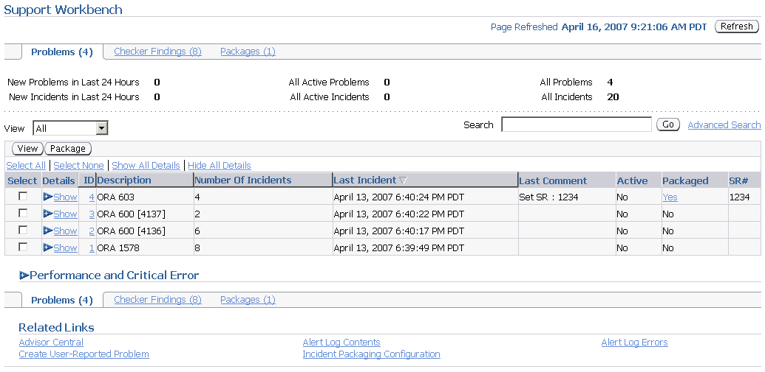
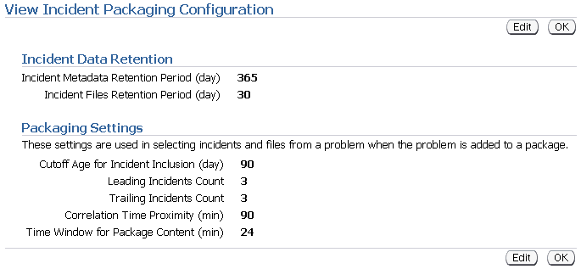
Configuration du packaging des incidents
Notes:
Configuration du packaging des incidents
Vous pouvez configurer des règles de conservation et des paramètres de génération des packages. Pour ce faire, vous accédez à la page Incident Packaging Configuration à partir de la section Related Links de la page Support Workbench, en cliquant sur le lien Incident Packaging Configuration. Vous avez la possibilité de modifier les paramètres suivants :
Incident Metadata Retention Period : Les métadonnées désignent des informations relatives aux données. En matière d'incidents, elles comprennent l'heure, l'ID, la taille et le problème associé. Les données correspondent au contenu réel d'un incident (traces, par exemple).
Cutoff Age for Incident Inclusion : Cette valeur inclut dans le package les incidents survenus depuis un certain nombre de jours. Si vous fixez une date butoir à 90 jours, seuls les incidents survenus au cours des 90 derniers jours sont inclus.
Leading Incidents Count et Trailing Incidents Count : Pour chaque problème inclus dans le package, le système sélectionne un certain nombre d'incidents entre le début (Leading) et la fin (Trailing) de la période considérée pour le problème. Par exemple, si un problème compte 30 incidents, et que les options Leading Incidents Count et Trailing Incidents Count ont respectivement les valeurs 4 et 5, seuls les 5 premiers et les 4 derniers incidents sont inclus.
Correlation Time Proximity : Ce paramètre définit un intervalle de temps qui détermine la notion de simultanéité. La corrélation entre incidents (ou problèmes) permet de mettre en évidence des problèmes qui semblent liés. Le temps est l'un des critères de corrélation : les incidents qui se produisent simultanément ont de grandes chances d'être liés au même problème.

Slide 14
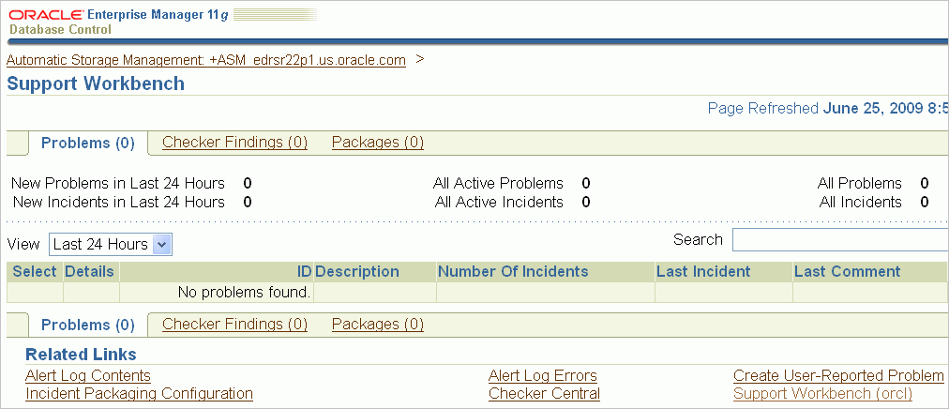
Support Workbench pour Oracle ASM
Notes:
Oracle Database 11g : Administration Workshop I 18 - <number>
Support Workbench pour Oracle ASM
Oracle Enterprise Manager a été étendu afin de permettre le diagnostic et le packaging des incidents adressés au support technique Oracle pour les instances Oracle ASM.
Vous pouvez surveiller les alertes et les incidents Oracle ASM à l'aide de Support Workbench pour Oracle ASM.
Pour accéder à cet outil :
1. Cliquez sur l'onglet Software and Support dans la page d'accueil de la base de données.
2. Dans la section Support de la page Software and Support, cliquez sur Support Workbench.
3. Dans la section Related Links de la page Support Workbench, cliquez sur Support Workbench (ASM_instance_name).
La page Problems affiche des informations sur les problèmes actuels et antérieurs.
Pour créer un package à envoyer au support technique Oracle, sélectionnez un incident et cliquez sur Package dans la page Problems de Support Workbench. Support Workbench vous guide ensuite jusqu'à la fin du processus de packaging.

Slide 15
Utiliser le support technique Oracle
  Oracle Support Services (OSS) offre une assistance technique 24 heures sur 24, 7 jours sur 7.
  Cette assistance est fournie de plusieurs manières :
    Site Web My Oracle Support
    Téléphone
    Outil de diagnostic à distance Oracle Direct Connect (ODC)
  Le numéro CSI (Customer Support Identifier) permet d'effectuer le suivi des logiciels et des services pour lesquels chaque client a une licence d'utilisation.
Notes:
Oracle Database 11g : Administration Workshop I 18 - <number>
Utiliser le support technique Oracle
Oracle Support Services (OSS) offre à tous les clients Oracle, où qu'ils soient, une assistance technique 24 heures sur 24, 7 jours sur 7. Ce service comprend en effet des centres de support technique répartis dans le monde entier qui répondent aux demandes 365 jours par an.
Les clients Oracle reçoivent les services de support technique via le site Web My Oracle Support, par téléphone ou par le biais de l'outil de diagnostic à distance Oracle Direct Connect (ODC).
Après l'achat d'un logiciel Oracle, les clients se voient attribuer un numéro d'identification CSI (Customer Support Identifier). Ce numéro permet d'assurer le suivi des logiciels et de fournir les services de support technique appropriés. Il donne accès aux patches, à la documentation et aux informations de résolution disponibles sur My Oracle Support. Enfin, il peut être utilisé pour envoyer une "Service Request" (SR) via OSS.
Remarque : Auparavant, les "Service Requests" étaient appelées "Technical Assistance Requests" (TAR).

Slide 16
Intégration de My Oracle Support
  Enterprise Manager informe automatiquement les utilisateurs de la disponibilité de nouveaux patches critiques.
  L'assistant pour patches d'Enterprise Manager permet de sélectionner un patch ponctuel.
  Vous pouvez consulter le fichier README du patch depuis Enterprise Manager.
  Vous pouvez télécharger les patches sélectionnés sur le site My Oracle Support vers la mémoire cache destinée aux patches dans Enterprise Manager.
Notes:
Oracle Database 11g : Administration Workshop I 18 - <number>
Intégration de My Oracle Support
Oracle Enterprise Manager facilite considérablement la gestion des patches de logiciels grâce à l'intégration avec My Oracle Support. Il informe automatiquement les utilisateurs de la disponibilité de patches critiques et détecte tous les systèmes qui nécessitent un patch spécifique. Vous pouvez appeler l'assistant pour patches d'Enterprise Manager afin d'identifier les patches ponctuels disponibles à l'installation. Vous pouvez également utiliser cet assistant pour sélectionner un patch ponctuel donné et déterminer si l'un de vos systèmes en a besoin. Vous pouvez consulter les informations relatives aux patches et les fichiers README associés à partir d'Enterprise Manager.
L'assistant pour patches d'Enterprise Manager permet de télécharger des patches ponctuels depuis My Oracle Support vers la mémoire cache destinée aux patches d'Enterprise Manager, vous évitant ainsi d'avoir à multiplier les téléchargements. Vous pouvez stocker provisoirement les patches appropriés sur les systèmes de destination et les appliquer manuellement à un moment ultérieur. Pour automatiser davantage la procédure de traitement des patches, vous pouvez également fournir un script d'application de patches personnalisable. Les agents Enterprise Manager résidants exécutent ce script sur le système de destination à la date et à l'heure définies par l'utilisateur. A mesure que des patches sont appliqués à un système, l'inventaire OUI (Oracle Universal Installer) correspondant est mis à jour automatiquement pour refléter le niveau de patches du système.
Pour accéder à l'assistant pour patches, cliquez sur Patch dans la région Deployments de la page Maintenance.

Slide 17
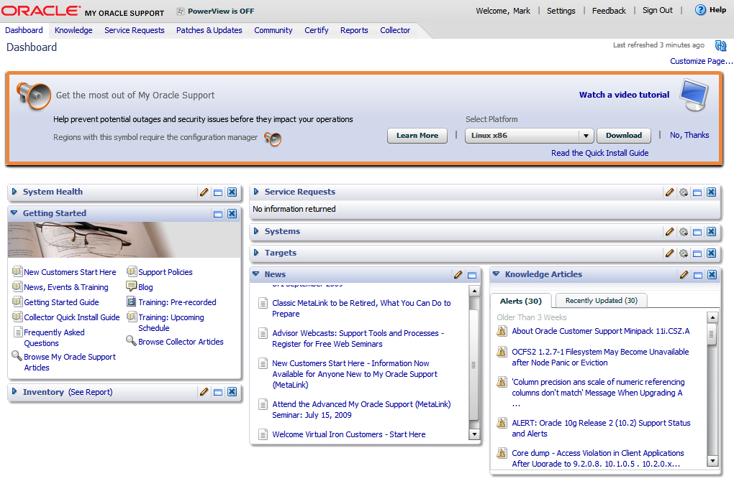
Utiliser My Oracle Support
Notes:
Oracle Database 11g : Administration Workshop I 18 - <number>
Utiliser My Oracle Support
Pour vous inscrire sur My Oracle Support, accédez à http://myoraclesupport.oracle.com/ et sélectionnez le lien Register here. Entrez votre numéro CSI lorsque vous y êtes invité et répondez à quelques questions élémentaires. Une fois inscrit, vous êtes prêt à utiliser My Oracle Support. Notez que chaque numéro CSI est associé à un administrateur (désigné par le client) qui contrôle l'accès des nouveaux utilisateurs à My Oracle Support. Ainsi, une fois l'administrateur désigné par le client, les nouveaux utilisateurs se chargent de le contacter pour créer leurs comptes respectifs et bénéficier des droits d'accès appropriés au site.
My Oracle Support propose différents outils et méthodes de recherche des problèmes.
La recherche de réponses via les moteurs de recherche standard et avancée est une procédure relativement simple dont l'inconvénient majeur est de renvoyer un trop grand nombre de résultats. Voici quelques recommandations simples pour affiner les résultats de vos recherches :
Indiquez le texte complet et exact du message d'erreur. Par exemple, vous obtiendrez des réponses plus pertinentes si vous entrez ORA-1400: mandatory (NOT NULL) column au lieu du simple code d'erreur ORA-1400.
Lorsque vous recherchez des erreurs survenues dans Oracle E-Business Suite, précisez le nom du code d'erreur comme critère de recherche. Ainsi, APXINWKB ORA-1400: mandatory (NOT NULL) column renvoie une liste de résultats moindre et plus précise que la simple indication du message d'erreur.

Slide 18
Notes:
Utiliser My Oracle Support (suite)
Si vous préférez effectuer vos recherches via une méthode d'analyse descendante plutôt que par mot-clé, utilisez l'onglet Knowledge pour afficher la page Knowledge Browser, qui permet d'accéder facilement aux contenus techniques d'Oracle Support Services les plus utilisés.
L'explorateur Knowledge Browser est organisé de manière à fournir instantanément des informations constamment mises à jour :
Annonces et informations récentes dans la section Featured News and Articles
Informations par catégorie de produits
Etudes de cas
Outils et formations
Documentation en ligne
Manuels de référence électroniques (eTRM)
Oracle Integration Repository
Customer Knowledge Exchange
Les forums My Oracle Support vous permettent également de communiquer avec d'autres clients Oracle pour partager des idées et discuter des produits Oracle. Vous pouvez les utiliser pour savoir comment d'autres clients ont effectué des tâches complexes ou répondu aux différents besoins de leur entreprise à l'aide des produits Oracle. Les forums ne remplacent en aucun cas la création d'une "Service Request" (SR).
Les clients Oracle peuvent utiliser le moteur de patch pour rechercher des patches à l'aide des méthodes suivantes :
Patch Number : Indiquez le numéro du patch si vous le connaissez.
Latest Consolidated Patch : Utilisez cette option lors d'une mise à niveau afin de déterminer les derniers patches disponibles pour les produits que vous utilisez.
Includes File : Quand un problème est détecté dans une partie précise du code, il existe souvent un patch pour le résoudre. C'est pourquoi les membres du support technique recommandent souvent aux clients d'appliquer un patch afin de disposer du code le plus à jour pour leur version du logiciel. Vous pouvez rechercher et appliquer les dernières versions des logiciels Oracle en identifiant le nom et la version du code, puis en utilisant l'outil de recherche de patches pour savoir s'il existe une version plus récente.
Remarque : Pour plus d'informations sur la manière d'effectuer ces recherches, reportez-vous à la note 166650.1 de My Oracle Support ("Working Effectively with Global Customer Support").
Vous pouvez utiliser le lien BUGs pour interroger la base de données BUG lorsque vous recherchez un problème. Pour ce faire, plusieurs méthodes s'offrent à vous.

Slide 19
Rechercher des informations sur un problème
Pour rechercher des informations sur un problème via My Oracle Support :
  1. Effectuez une recherche par mot-clé.
  2. Consultez la documentation.
  3. Utilisez les toolkits en libre-service.
  4. Utilisez les tests de diagnostic automatisés et les flux d'entreprise.
  5. Recherchez les patches applicables.
  6. Soumettez une "Service Request" (SR).
Notes:
Oracle Database 11g : Administration Workshop I 18 - <number>
Rechercher des informations sur un problème
My Oracle Support fournit plusieurs ressources permettant de rechercher un problème. Les étapes suivantes décrivent des techniques de base de résolution des problèmes à l'aide des ressources de My Oracle Support :
1. Recherche par mot-clé : La plupart des problèmes peuvent être résolus rapidement et facilement à l'aide de l'outil de recherche par mot-clé de My Oracle Support. Des recherches pertinentes fournissent souvent des informations précieuses sur un problème spécifique et les solutions préconisées.
2. Documentation : Si les recherches par mot-clé ne fournissent pas de solution, consultez la documentation pour vous assurer que la cause profonde n'est pas liée à des problèmes de configuration. Les problèmes de configuration représentent plus d'un tiers de toutes les "Service Requests". Il est toujours bon de vérifier les configurations au début du processus de résolution du problème. La documentation comprend des guides d'utilisation et des manuels d'implémentation au format PDF, ainsi que des fichiers README sur les produits et des notes d'installation au format HTML. Les deux formats de documentation sont disponibles sur My Oracle Support et vous pouvez y accéder via les toolkits en libre-service associés à chaque produit.

Slide 20
Notes:
Rechercher des informations sur un problème (suite)
3. Toolkits en libre-service (SSTK) : Ces toolkits fournissent un large éventail d'informations sur chaque produit. Dans la plupart des cas, ils contiennent des réponses aux questions fréquemment posées (FAQ), des listes de patches et d'autres informations utiles qui peuvent vous aider à analyser et résoudre les problèmes que vous rencontrez. Comme les SSTK proposent le contenu le plus fréquemment utilisé pour chaque produit, vous avez intérêt à les consulter périodiquement pour identifier les problèmes connus avant que votre environnement n'en fasse les frais.
4. Diagnostics et flux : Bon nombre d'innovations récentes d'Oracle Support Services concernent les tests de diagnostic automatisés et les flux d'entreprise. Ces tests et flux ont été créés pour vous permettre de vérifier la configuration de votre système ou de collecter des informations sur un problème. Dans le cas des tests de diagnostic, il vous suffit d'exécuter un script Java ou SQL. Les résultats de ces tests peuvent non seulement vous aider à résoudre des problèmes, mais aussi permettre à Oracle Support Services d'identifier la cause d'un problème si vous devez créer une SR.
5. Patches et BUGs : Des bugs sont parfois découverts dans les produits Oracle. Pour les corriger, des patches sont nécessaires. Lorsque vous essayez de résoudre un problème, vérifiez s'il existe des patches qui fourniraient à votre système une version plus récente du produit. L'outil de recherche de patches permet de trouver des patches contenant des fichiers spécifiques. L'application des patches les plus récents rationalise le processus de résolution en éliminant des bugs pouvant être à l'origine de votre problème. Faites également appel au moteur de recherche de bugs pour savoir si un bug en rapport avec votre problème a été signalé, sans pour autant qu'il soit résolu.
6. Soumettre une SR : Si toutes les options en libre-service échouent, il est parfois nécessaire de recourir aux services d'un agent du support technique.

Slide 21
Soumettre une "Service Request" (SR)
  Pour soumettre une SR, cliquez sur l'onglet Service Request dans la page d'accueil de My Oracle Support.
  My Oracle Support effectue des recherches en fonction du numéro CSI et du profil SR.
  Fournissez les informations suivantes :
    Description du problème (avec les messages d'erreur obtenus)
    Actions effectuées pour tenter de résoudre le problème
    Version du logiciel
    Etapes à suivre pour reproduire le problème
    Incidence fonctionnelle du problème
Notes:
Oracle Database 11g : Administration Workshop I 18 - <number>
Soumettre une "Service Request" (SR)
Il est possible que vos recherches sur My Oracle Support n'aboutissent à aucune solution. Dans ce cas, vous devez soumettre une "Service Request" (SR) via My Oracle Support. Vous pouvez soumettre une SR en cliquant sur l'onglet Service Request dans la page d'accueil de My Oracle Support.
La première étape consiste à sélectionner un numéro CSI et un profil SR. Une fois que vous avez envoyé les informations de profil requises, My Oracle Support réunit quelques informations spécifiques telles que le type de problème, le message d'erreur, un bref résumé du problème et votre langue de communication préférée. My Oracle Support effectue ensuite une recherche à l'aide de ces informations et essaie de trouver une solution.
La recherche effectuée à ce stade peut fournir des résultats différents de ceux que vous aviez obtenus précédemment. Les deux recherches exploitent les notes et les bugs de la même base de données, mais la pondération et les moteurs de recherche sont légèrement différents. Comme les résultats peuvent différer, il est important de les analyser lors du processus de création de la SR, même si des recherches antérieures ont été effectuées à l'aide du moteur de recherche de My Oracle Support.

Slide 22
Notes:
Soumettre une "Service Request" (SR) (suite)
Si les résultats n'apportent pas de solution au problème, le processus de création de SR se poursuit avec une série de questions et de demandes d'informations. Une fois que vous avez répondu à ces questions, la SR est soumise électroniquement à un agent du support technique qui effectue une analyse plus approfondie. Les fichiers, captures d'écran et autres informations complémentaires doivent être chargés immédiatement après soumission de la SR, à l'aide de l'outil fourni dans la section SR de My Oracle Support.
Vous devez vous assurer que les informations suivantes sont parfaitement claires dans la SR, car elles permettront à l'agent du support technique de traiter efficacement votre problème et de lui accorder la priorité qu'il mérite :
Description claire du problème assortie des messages d'erreur exacts
Description des actions entreprises pour essayer de résoudre le problème et résultats obtenus
Versions exactes des logiciels
Etapes à suivre pour reproduire le problème
Incidence fonctionnelle du problème, en termes d'étapes jalons, de dates et de coûts
Chaque demande est identifiée par un identificateur unique : le numéro de SR. Lorsque vous soumettez une telle demande, My Oracle Support lui attribue un numéro (celui-ci vous sera communiqué par l'agent du support technique si vous demandez une assistance téléphonique). La SR est placée dans la file d'attente de l'agent habilité, via un processus d'allocation automatisé qu'Oracle Support Services utilise pour distribuer toutes les SR soumises par téléphone ou via le Web. Ce processus garantit que toutes les SR sont confiées à l'agent du support technique le plus à même de traiter le problème signalé.
Remarque : Pour plus d'informations, reportez-vous à la note technique 166650.1 de My Oracle Support ("Working Effectively with Global Customer Support").

Slide 23


Gérer les patches
Types de patch
  Patches ponctuels
    Correction de problèmes spécifiques
    Absence de test de régression
  Patches CPU (Critical Patch Update)
    Correction de problèmes de sécurité
    critiques
    Tests de régression effectués
    Numéro de version inchangé
  Patches logiciels
Notes:
Gérer les patches
Il existe divers types de patch à appliquer à divers moments et pour différentes raisons.
Les patches ponctuels (ou patches one-off ou one-of) sont créés pour résoudre des problèmes spécifiques. Ils ne sont pas soumis à des tests de régression complets. En général, ils sont installés à l'aide de l'utilitaire opatch. L'assistant pour patches d'Enterprise Manager permet d'automatiser le processus en téléchargeant les patches, puis en les appliquant et en les mettant en zone de stockage temporaire. Cet assistant utilise opatch en arrière-plan.
Les patches CPU (Critical Patch Update) comprennent des patches de sécurité et les patches associés (sans lien avec la sécurité). Ils sont cumulatifs, c'est-à-dire qu'ils comprennent les correctifs issus des alertes de sécurité et des patches CPU précédents. Il n'est donc pas nécessaire d'avoir appliqué les précédents patches de sécurité pour appliquer des patches CPU. En revanche, vous devez être au niveau de patch indiqué. Les patches CPU correspondent à un niveau de patch logiciel spécifique (par exemple, 10.2.0.3). Ils sont installés à l'aide de l'utilitaire opatch ou via l'assistant pour patches d'Enterprise Manager et sont édités tous les trimestres. Vous pouvez supprimer des patches CPU et ponctuels de votre système à l'aide de la commande opatch rollback -id <patch id>.
Oracle soumet les patches CPU à des tests de régression et à des tests intensifs d'utilisation avec ses propres applications. Pour savoir si un patch a été appliqué, exécutez la commande opatch -lsinventory et vérifiez s'il figure dans la liste renvoyée.

Slide 24
Appliquer un patch logiciel
  Les patches logiciels sont des correctifs de produit qui ont été entièrement testés et présentent les caractéristiques suivantes :
    Ils n'apportent aucune fonctionnalité nouvelle.
    Ils affectent uniquement les logiciels résidant dans le répertoire d'origine Oracle Home de votre installation.
    Ils contiennent des correctifs de bugs particuliers.
    Ils ont des numéros de version.
  Pour appliquer un patch :
    1. Déterminez votre environnement logiciel Oracle.
    2. Définissez vos informations de connexion à My Oracle Support.
    3. Mettez le patch logiciel en zone temporaire.
Notes:
Appliquer un patch logiciel
La gestion des logiciels suppose la mise à jour régulière des logiciels Oracle à l'aide des derniers correctifs édités pour les produits. Oracle publie périodiquement des patches de version (corrections) pour ses logiciels. Ces patches logiciels sont des correctifs qui ont été testés sur les produits. Ils n'offrent pas de nouvelles fonctionnalités. L'application d'un patch logiciel affecte uniquement les logiciels qui résident dans votre répertoire d'origine Oracle Home. Elle n'entraîne pas de mise à niveau ni de modification de la base de données.
Les patches sont des correctifs de bugs particuliers. Un jeu de patches se définit comme un ensemble de correctifs cumulés à la date d'édition du jeu de patches logiciels. Les patches et jeux de patches logiciels portent des numéros de version. Par exemple, si vous avez acheté Oracle Database 11g version 11.1.0.2, il existe un jeu de patches de version 11.1.0.3. Chaque patch ou jeu de patches est également identifié par un numéro. A chaque patch logiciel est associé un fichier README qui décrit les corrections apportées. Le fichier README contient également les instructions à suivre pour appliquer le patch manuellement.
Enterprise Manager permet de rechercher le dernier patch logiciel disponible sur le site Web My Oracle Support et de le télécharger dans votre répertoire d'origine Oracle Home.

Slide 25
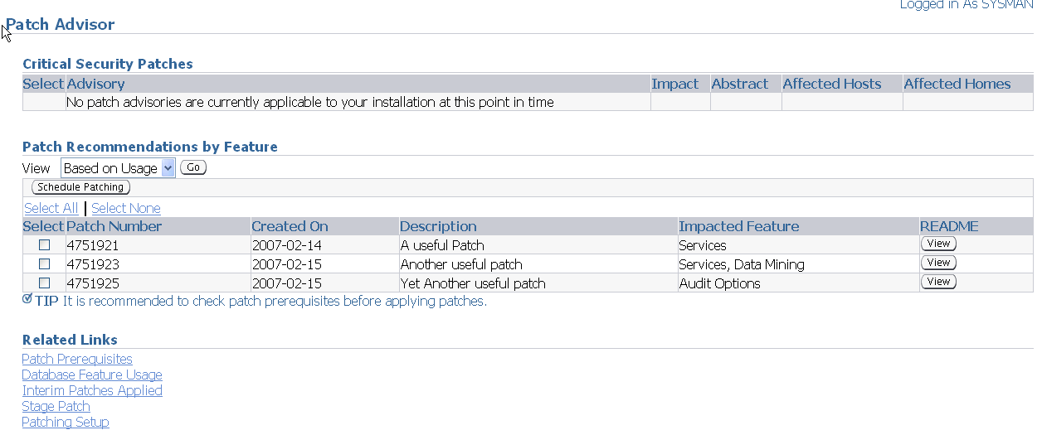
Utiliser Patch Advisor
Notes:
Utiliser Patch Advisor
La fonction de conseil Patch Advisor affiche une liste de patches CPU (Critical Patch Updates) et recommande les patches à appliquer sur votre système. La liste peut inclure tous les patches disponibles ou être limitée selon les fonctionnalités utilisées. La page de configuration des patches doit être renseignée et la tâche RefreshFromMetalink doit être exécutée pour que les patches soient visibles.
Cliquez sur le lien Patching Setup dans la section Related Links de la page Patch Advisor pour accéder à la page de configuration des patches.

Slide 26
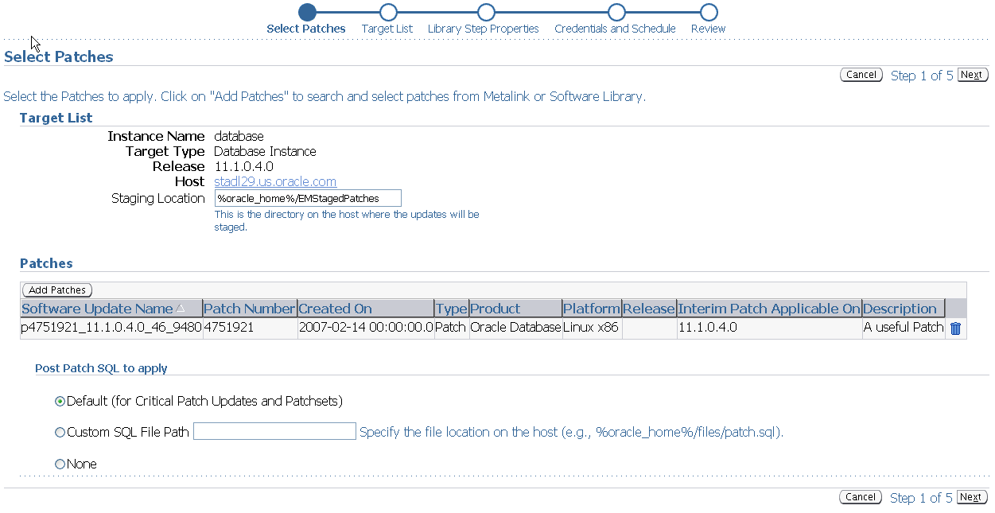
Utiliser l'assistant pour patches
Notes:
Utiliser l'assistant pour patches
Lorsque vous cliquez sur Apply Patch dans la section Database Software Patching de la page Software and Support, l'assistant pour patches démarre.
La première étape de l'assistant se nomme Select Patches. Cliquez sur Add Patches pour sélectionner d'autres patches à appliquer au cours de cette session de l'assistant.
L'étape Target List est spécifique des environnements RAC. Elle est ignorée dans Oracle Database 11g.
L'étape Library Step Properties est ignorée, sauf si le client a personnalisé les procédures de déploiement à l'aide de variables personnalisées, auquel cas les valeurs de ces variables doivent être entrées par l'utilisateur à ce stade.
L'étape suivante consiste à fournir les informations d'identification et de connexion (credentials) pour lancer l'application des patches et déterminer si cette tâche doit s'exécuter immédiatement ou ultérieurement.
Il suffit ensuite de vérifier les paramètres avant de soumettre la demande d'exécution.

Slide 27
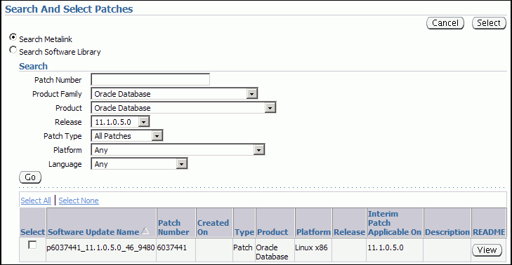
Appliquer un patch
Notes:
Appliquer un patch
Vous pouvez rechercher et appliquer un patch logiciel (y compris de type CPU) à l'aide de la page Software and Support.

Slide 28
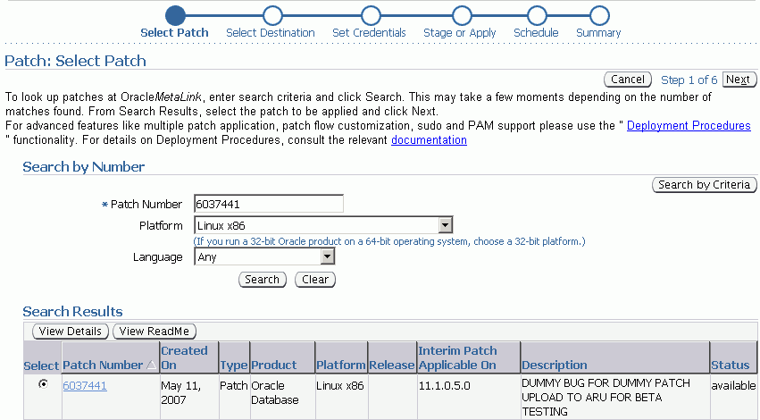
Mettre un patch en zone de stockage temporaire
Notes:
Mettre un patch en zone de stockage temporaire
Lorsque vous cliquez sur Stage Patch dans la section Database Software Patching de la page Software and Support, l'assistant pour patches démarre.
La première étape consiste à sélectionner un patch, en indiquant son numéro ou des critères de sélection.
Vous sélectionnez ensuite la destination dans une liste de cibles disponibles.
Vous indiquez les informations d'identification et de connexion (credentials) de l'utilisateur censé appliquer le patch. (Il est recommandé que ce soit le propriétaire de l'installation.)
A l'étape suivante, vous choisissez soit de mettre simplement le patch en zone temporaire, soit de le mettre en zone temporaire et de l'appliquer.
Vous planifiez l'exécution.
Enfin, vous vérifiez les paramètres avant de soumettre la demande d'exécution.
Les patches mis en zone temporaire sont stockés dans le répertoire $ORACLE_HOME/EMStagedPatches_<sid> sur les plates-formes UNIX et Linux et dans le répertoire %ORACLE_HOME%\EMStagedPatches_<sid> sur les plates-formes Windows.

Slide 29

Application à chaud de patches : Présentation
L'application à chaud d'un correctif de bug ou d'un patch de diagnostic à une instance Oracle en cours d'exécution permet d'effectuer les opérations suivantes :
  Installation
  Activation
  Désactivation
Notes:
Oracle Database 11g : Administration Workshop I 18 - <number>
Application à chaud de patches : Présentation
L'application à chaud de patches permet d'installer, d'activer et de désactiver un correctif de bug ou un patch de diagnostic sur une instance Oracle en cours d'exécution. L'application à chaud est recommandée pour les patches en ligne car elle évite les temps d'arrêt. Oracle permet de l'utiliser avec n'importe quelle base de données Oracle, à l'aide de l'utilitaire en mode ligne de commande opatch. Des patches en ligne peuvent être fournis lorsque la mise à jour du code est peu étendue et relativement simple, par exemple avec les patches de diagnostic ou les correctifs de bugs mineurs.

Slide 30
Installer à chaud un patch en ligne
  L'application d'un patch en ligne ne nécessite pas d'arrêter l'instance, de rééditer les liens du code binaire Oracle, ni de redémarrer l'instance.
  L'utilitaire OPatch peut être utilisé pour installer ou désinstaller à chaud un patch en ligne.
  OPatch détecte les conflits entre deux patches en ligne, mais aussi entre un patch en ligne et un patch conventionnel.
  Pour déterminer si un patch peut être appliqué à chaud :
opatch query -is_online_patch <patch location>
ou
opatch query <patch location> -all
Notes:
Oracle Database 11g : Administration Workshop I 18 - <number>
Installer à chaud un patch en ligne
Contrairement aux méthodes conventionnelles d'application de patches, l'application d'un patch en ligne (online) ne nécessite pas d'arrêter ni de redémarrer l'instance.
Vous pouvez en revanche utiliser le même utilitaire OPatch que pour installer un patch conventionnel.
Pour déterminer si un patch peut être installé à chaud, utilisez les commandes suivantes :
opatch query -is_online_patch <patch location> ou
opatch query <patch location> -all
Remarque : Le code du patch est envoyé sous la forme d'une bibliothèque dynamique/partagée qui est ensuite mise en correspondance avec la mémoire par chaque processus Oracle.

Slide 31
Avantages de l'application à chaud de patches
  Aucun temps d'arrêt, aucune interruption d'activité
  Installation et désinstallation extrêmement rapides
  Intégration à OPatch :
    Détection des conflits
    Inscription dans l'inventaire des patches
    Prise en charge des environnements RAC
  Installation persistante après arrêt et redémarrage de l'instance
Notes:
Oracle Database 11g : Administration Workshop I 18 - <number>
Avantages de l'application à chaud de patches
Il n'est pas nécessaire d'arrêter l'instance de base de données pour appliquer un patch en ligne. A la différence de la méthode conventionnelle, l'application à chaud permet d'installer et de désinstaller des patches très rapidement. Comme elle utilise OPatch, vous bénéficiez de tous les avantages de cet outil déjà évoqués pour l'application conventionnelle de patches. Après avoir installé un patch à chaud, vous pouvez arrêter la base de données aussi souvent et aussi longtemps que vous le voulez : le patch sera conservé.

Slide 32
Patches conventionnels et patches en ligne
Patches conventionnels
Patches en ligne
Arrêt de l'instance nécessaire pour l'installation et la désinstallation
Installation et désinstallation sans arrêt de l'instance
Installation et désinstallation via OPatch
Installation et désinstallation via OPatch
Installation persistante après arrêt et redémarrage de l'instance
Installation persistante après arrêt et redémarrage de l'instance
Plusieurs minutes pour l'installation ou la désinstallation
Quelques secondes seulement pour l'installation ou la désinstallation
Notes:
Patches conventionnels et patches en ligne
L'application de patches conventionnels nécessite un arrêt de l'instance de base de données.
Au contraire, l'application des patches en ligne n'implique aucun temps d'arrêt. Les applications peuvent continuer de tourner pendant que vous installez ces patches à chaud. De même, les patches déjà installés à chaud peuvent être désinstallés sans temps d'arrêt.

Slide 33
Considérations relatives aux patches en ligne
  Les patches en ligne sont pris en charge sur les plates-formes suivantes :
    Linux x86 32/64
    HP Itanium
    Sun Sparc Solaris 64
    AIX
    Windows x86 32/64
  Leur application consomme un peu plus de mémoire.
    La quantité de mémoire nécessaire dépend des facteurs suivants :
      Taille du patch
      Nombre de processus Oracle simultanément en cours d'exécution
    La quantité de mémoire minimale est d'environ une page du système d'exploitation par processus Oracle en cours d'exécution
Notes:
Oracle Database 11g : Administration Workshop I 18 - <number>
Considérations relatives aux patches en ligne
Une page du système d'exploitation représente généralement 4 Ko sur Linux x86 et 8 Ko sur Solaris SPARC64. Si l'on compte en moyenne un millier de processus Oracle en cours d'exécution simultanément, un petit patch en ligne nécessite environ 4 Mo de mémoire supplémentaire.

Slide 34
Considérations relatives aux patches en ligne
  Il peut s'écouler un bref délai (quelques secondes) avant que tous les processus Oracle n'installent le patch en ligne.
  Les correctifs de bugs et les patches de diagnostic ne sont pas tous disponibles sous forme de patch en ligne.
  Utilisez des patches en ligne lorsqu'il n'est pas possible de ménager des temps d'arrêt.
  Dès lors qu'il est possible d'arrêter l'instance, il est préférable d'installer les patches conventionnels.
Notes:
Oracle Database 11g : Administration Workshop I 18 - <number>
Considérations relatives aux patches en ligne (suite)
La plupart des patches de diagnostic sont disponibles en tant que patches en ligne. En ce qui concerne les correctifs de bugs, tout dépend de leur nature. L'objectif à long terme est de fournir tous les patches CPU (Critical Patch Updates) en tant que patches en ligne.
Remarque : Vous devez désinstaller le patch en ligne avant d'appliquer le patch conventionnel correspondant.

Slide 35
Quiz
Quelles affirmations s'appliquent à un patch en ligne ?
  Il peut être installé via OPatch.
  Son application nécessite un arrêt momentané de l'instance.
  Il est conservé lorsque l'instance est arrêtée puis redémarrée.
  Sa désinstallation ne nécessite pas de temps d'arrêt.
Notes:
Réponses : 1, 3 et 4

Slide 36
Synthèse
Ce chapitre vous a permis d'apprendre à :
  utiliser Support Workbench
  utiliser le support technique Oracle
  rechercher des informations sur le site My Oracle Support
  soumettre des "Service Requests" (SR)
  gérer les patches
    appliquer un patch logiciel
    mettre un patch logiciel en zone temporaire
Notes:
Oracle Database 11g : Administration Workshop I 18 - <number>

Slide 37
Présentation de l'exercice 18 :
Utiliser les outils EM pour les alertes et les patches
Dans cet exercice, vous allez utiliser Support Workbench pour effectuer des recherches sur une erreur critique.

